Slide 1
ΔΙΑΔΙΚΤΥΟ ΚΑΙ ΕΦΑΡΜΟΓΕΣ
ΘΕΜΑ: Appathon_CTGOV-01
Παπασπηλιόπουλος Πολύκαρπος ΑΜ 03114796
2019-20

Slide 2
ΣΤΟΧΟΙ ΕΡΓΑΣΙΑΣ:
ΔΟΘΕΙΣΑ ΑΣΘΕΝΕΙΑ ΑΠΟ ΤΟΝ ΧΡΉΣΤΗ
Αναζήτηση ασθένειας απο xml αρχείο των διαθέσιμων κλινικών δομών του https://clinicaltrials.gov
ΕΠΙΘΥΜΗΤΑ ΑΠΟΤΕΛΕΣΜΑΤΑ ΑΝΑΖΗΤΗΣΗΣ ΓΙΑ ΚΑΘΕ ΔΙΑΘΕΣΙΜΗ ΚΛΙΝΙΚΗ ΔΟΚΙΜΗ ΤΗΣ ΣΥΓΚΕΚΡΙΜΕΝΗΣ ΑΣΘΕΝΕΙΑΣ
Σύνολο των συμμετεχόντων
Μέσος χρόνος που χρειάστηκε για την εύρεση των ασθενών

Slide 3
Αρχιτεκτονική Εφαρμογής

Slide 4
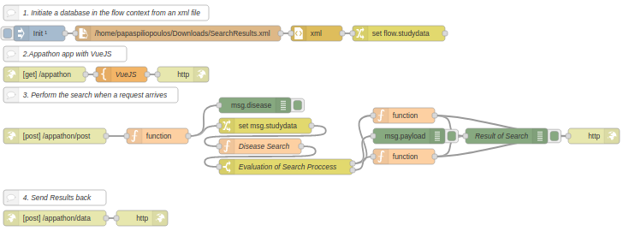
Κατα την εκκίνηση της εφαρμογής:
Φόρτωση XML αρχείου απο τοπικό σύστημα
Μετατρoπή αρχείου σε JSON
Αποθήκευση αρχείου JSON στην μεταβλητή flow

Slide 5
Δημιουργείται η διεπαφή της εφαρμογής
Ορίζονται τα χαρακτηριστικά της διεπαφής

Slide 6
Αναμένει από την διεπαφή ένα HTTP Request με την ασθένεια προς αναζήτηση
Ανακτά την βάση δεδομένων από την μεταβλητή flow
Αναζητά την ασθένεια στην βαση δεδομένων

Slide 7
Αν είναι θετικό, απομονώνονται οι επιθυμητές πληροφορίες
Αξιολογείται το αποτέλεσμα της αναζήτησης
Αν είναι αρνητικό, το αποτέλεσμα της αναζήτησης είναι "Disease not found in our DataBase, Please try again with another disease!"

Slide 8
Αποστέλονται στην διεπαφή τα αποτελέσματα

Slide 9
Αρχιτεκτονική Διεπαφής

Slide 10
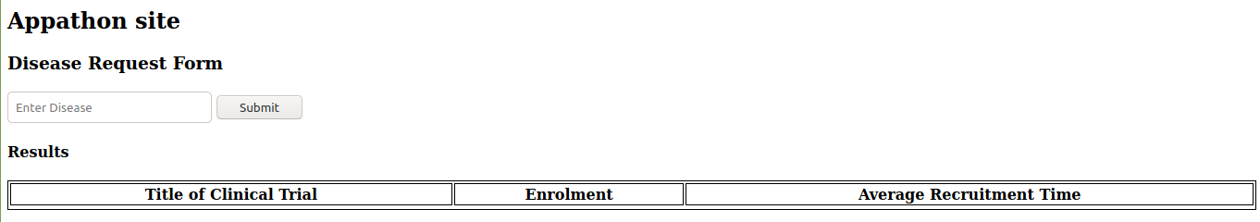
1
2
Στο πλαίσιο νούμερο 1 εισάγεται η ασθένεια προς αναζήτηση και αποστέλεται με το κουμπί "Submit"
Στο πλαίσιο νουμερο 2 θα εμφανισθεί το αποτέλεσμα το οποίο θα λάβουμε απο την εφαρμογή

Slide 11
Παραδείγματα

Slide 12
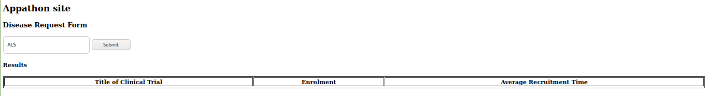
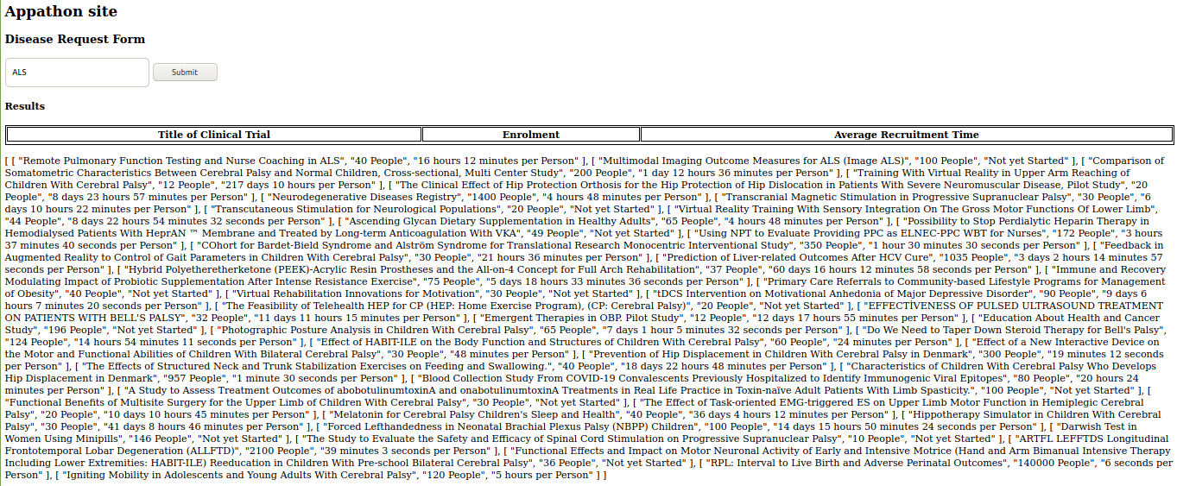
Αποτέλεσματα για την αναζήτηση του συνδρόμου ALS

Slide 13
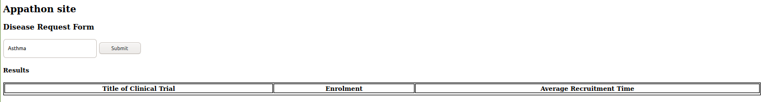
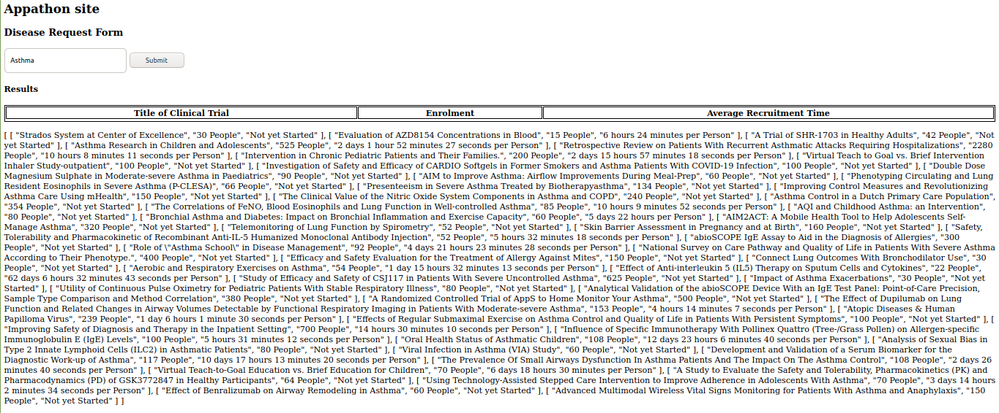
Αποτέλεσματα για την αναζήτηση της πάθησης του άσθματος (Asthma)

Slide 14
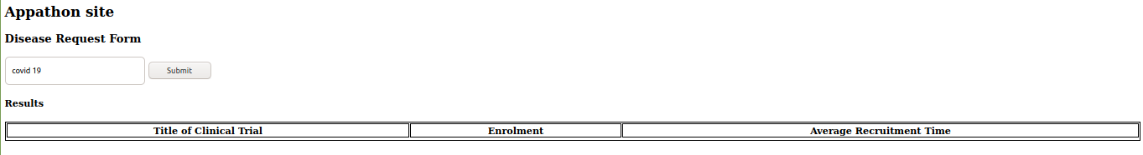
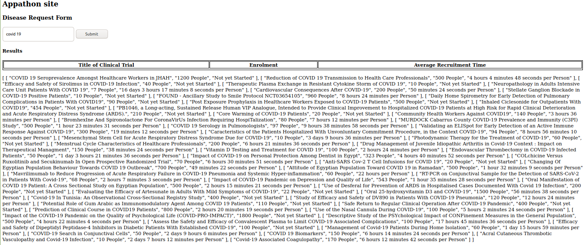
Αποτέλεσματα για την αναζήτηση τoυ ιού του COVID 19

